Slide 1
BÀI 9
ĐỒ THỊ QUÃNG ĐƯỜNG – THỜI GIAN

Slide 2
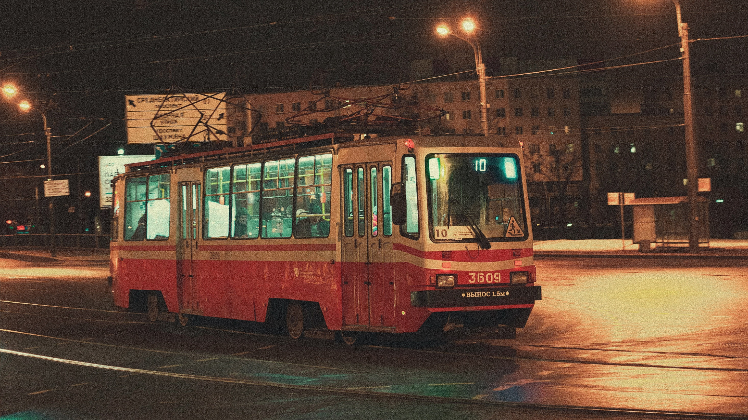
Làm thế nào để xác định được quãng đường đi được sau những khoảng thời gian khác nhau mà không dùng công thức s = v.t?

Slide 3

01
VẼ ĐỒ THỊ QUÃNG ĐƯỜNG – THỜI GIAN

Slide 4

VẼ ĐỒ THỊ QUÃNG ĐƯỜNG – THỜI GIAN
1
Vẽ đồ thị quãng đường – thời gian
Lập bảng ghi quãng đường đi được theo thời gian → vẽ đồ thị
Ví dụ: Mô tả chuyển động của một ca nô từ khoảng thời gian từ 6h00 đến 8h00
Thời điểm | 6h00 | 6h30 | 7h00 | 7h30 | 8h00
Thời gian t (h) | 0 | 0,5 | 1,0 | 1,5 | 2,0
Quãng đường s (km) | 0 | 15 | 30 | 45 | 60
Bảng 9.1: Bảng ghi quãng đường đi được theo thời gian

Slide 5
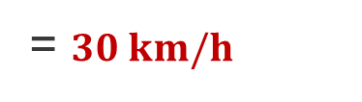


?
Hãy dựa vào bảng 9.1, trả lời các câu hỏi sau:
1. Xác định thời gian để ca nô đi được quãng đường 60 km.
2. Tính tốc độ của ca nô trên quãng đường 60 km.
3. Dự đoán vào lúc 9h00 ca nô sẽ đi đến vị trí cách bến bao nhiêu km. Cho biết tốc độ của ca nô không đổi.
Trả lời
Thời điểm | 6h00 | 6h30 | 7h00 | 7h30 | 8h00
Thời gian t (h) | 0 | 0,5 | 1,0 | 1,5 | 2,0
Quãng đường s (km) | 0 | 15 | 30 | 45 | 60
1)
Thời gian để ca nô đi được quãng đường 60 km là: 8h – 6h = 2h
2)
Tốc độ của ca nô:
v = $\frac{s}{t}$
= $\frac{60}{2}$
= $30 km/h$
3)
Từ 8h đến 9h ca nô đi thêm quãng đường 30 km. Vậy ca nô đi được đoạn đường tổng cộng 90 km, tức là cách bến 90 km.

Slide 6
VẼ ĐỒ THỊ QUÃNG ĐƯỜNG – THỜI GIAN
2
Vẽ đồ thị
Bảng 9.1 → vẽ đồ thị để mô tả mối quan hệ giữa quãng đường và thời gian.
Thời gian t (h) | 0 | 0,5 | 1,0 | 1,5 | 2,0
Quãng đường s (km) | 0 | 15 | 30 | 45 | 60
Bảng 9.1: Bảng ghi quãng đường đi được theo thời gian

Slide 7
2
Vẽ đồ thị
Vẽ hai đoạn thẳng Os và Ot vuông góc với nhau, gọi là hai trục tọa độ.
1
s (km)
60
Trục thẳng đứng (trục tung) Os biểu diễn độ dài quãng đường theo một tỉ lệ thích hợp
45
30
Trục nằm ngang (trục hoành) Ot biểu diễn thời gian theo một tỉ lệ thích hợp
15
O
0,5
1
1,5
2
t (h)
Hình 9.1

Slide 8

2
Xác định các điểm biểu diễn s và t tương ứng trong bảng 9.1.
s (km)
Điểm gốc O là điểm khởi hành, khi đó s = 0, t = 0
D
60
C
Lần lượt xác định các điểm còn lại:
45
Điểm 1 (t = 0,5 h; s = 15 km)
B
30
Điểm 2 (t = 1h; s = 30 km)
A
15
Điểm 3 (t = 1,5h; s = 45 km)
O
Điểm 4 (t = 2h; s = 60km)
0,5
1
1,5
2
t (h)
Hình 9.1

Slide 9
3
Nối 5 điểm 0, A, B, C, D với nhau và nhận xét về các đường nối
Đường nối 5 điểm 0, A, B, C, D như trên hình 9.2 gọi là đồ thị quãng đường – thời gian trong 2h đầu.
s (km)
D
60
C
45
Nhận xét:
Đường nối 5 điểm 0, A, B, C, D là đường nằm nghiêng.
Quãng đường đi được tỉ lệ thuận với thời gian đi.
B
30
A
15
O
1
1,5
2
t (h)
Hình 9.2

Slide 10
Dựa vào bảng ghi số liệu dưới đây về quãng đường và thời gian của một người đi bộ, em hãy vẽ đồ thị quãng đường – thời gian của người này
Bảng ghi số liệu quãng đường s và thời gian t của người đi bộ
t (h) | 0 | 0,5 | 1 | 1,5 | 2
s (km) | 0 | 2,5 | 5 | 7,5 | 10
Trả lời
s (km)
LUYỆN TẬP
10
7,5
Vẽ hai trục tọa độ Os (biểu diễn độ dài quãng đường) và Ot (biểu diễn thời gian) theo tỉ lệ:
Mỗi độ chia trên trục Ot ứng với 0,5h
Mỗi độ chia trên trục Os ứng với 2,5km
5
2,5
O
0,5
1
1,5
2
t (h)

Slide 11
Xác định các điểm có giá trị s và t tương ứng trong bảng:
t (h) | 0 | 0,5 | 1 | 1,5 | 2
s (km) | 0 | 2,5 | 5 | 7,5 | 10
Điểm gốc O (biểu diễn nơi xuất phát của người đi bộ) có s = 0, t = 0
Lần lượt xác định các điểm còn lại: Điểm X (t = 0,5h; s = 2,5km), điểm Y (t = 1h; s = 5km), điểm Z (t = 1,5h; s = 7,5km), điểm T (t = 2h; s = 10km),
s (km)
T
LUYỆN TẬP
10
Z
7,5
Nối các điểm đã vẽ sẽ được đồ thị quãng đường – thời gian của người đi bộ
Y
5
X
2,5
O
0,5
1
1,5
2
t (h)

Slide 12
Trong trường hợp nào thì đồ thị quãng đường đường – thời gian có dạng là một đường thẳng nằm ngang?
Vẽ một đường thẳng nằm ngang và xét vị trí của vật tại các thời điểm khác nhau.
s (km)
60
Tại các thời điểm khác nhau, vị trí của vật không đổi.
=> Vật đứng yên, không chuyển động thì đồ thị là đường thẳng nằm ngang.
45
30
15
O
0.5
1
1,5
2
t (h)

Slide 13

Đồ thị quãng đường – thời gian mô tả liên hệ giữa quãng đường đi được của vật và thời gian

Slide 14

02
VẬN DỤNG ĐỒ THỊ QUÃNG ĐƯỜNG – THỜI GIAN

Slide 15
Tìm quãng đường (hoặc tốc độ, hay thời gian chuyển động của vật) từ đồ thị
01
Tìm quãng đường s khi biết thời gian t (hoặc ngược lại)
Ví dụ để tìm quãng đường đi được sau thời gian t = 1h kể từ lúc xuất phát dựa vào đồ thị, ta thực hiện như sau:
s (km)
Chọn điểm t = 1h trên trục Ot. Từ đó, vẽ một đường thẳng đứng cắt đồ thị tại điểm B.
60
45
Từ B, vẽ một đường nằm ngang cắt trục Os, ta được s = 30km, đó là quãng đường đi được sau 1h.
30
B (1;30)
15
O
4
0,5
1
1,5
t (h)

Slide 16
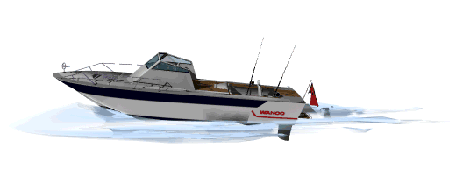
Tìm quãng đường (hoặc tốc độ, hay thời gian chuyển động của vật) từ đồ thị
Để xác định được thời gian t khi biết trước quãng đường chuyển động s = 30km của vật trên đồ thị, ta thực hiện như sau:
s (km)
60
Chọn điểm ứng với s = 30km trên trục Os. Từ điểm này vẽ một đường nằm ngang cắt đồ thị tại điểm B
45
Từ B, vẽ một đường thẳng đứng cắt trục Ot, ta được t = 1h.
30
B (1;30)
15
O
0,5
1
1.5
2
t (h)

Slide 17


Tìm quãng đường (hoặc tốc độ, hay thời gian chuyển động của vật) từ đồ thị
02
Tìm tốc độ v từ đồ thị
Từ đồ thị, xác định quãng đường s và thời gian t tương ứng
Tính tốc độ của ca nô bằng công thức:
v = $\frac{s}{t}$
GHI NHỚ
Từ đồ thị quãng đường – thời gian cho trước, có thể tìm được quãng đường vật đi (hoặc tốc độ, hay thời gian chuyển động của vật)

Slide 18
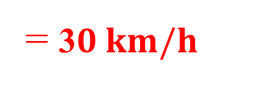

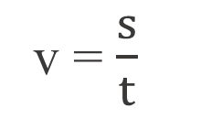
Từ đồ thị hình 9.2, nêu cách tìm:
Thời gian để ca nô đi hết quãng đường 60 km.
Tốc độ của ca nô.
Trả lời
s (km)
a)
LUYỆN TẬP
60
Thời gian để ca nô đi hết quãng đường 60 km là 2h
45
b)
Dựa vào đồ thị: t = 2 h
→ s = 60 km
30
15
v = $\frac{s}{t}$
= $\frac{60}{2}$
= 3$0 km/h$
O
1
1,5
2
t (h)

Slide 19
MỞ RỘNG

Slide 20
Cách mô tả một chuyển động bằng đồ thị quãng đường – thời gian có ưu điểm gì không?
Có cái nhìn trực quan và nhanh chóng về chuyển động của vật so với bảng dữ liệu.
Tính toán, dự báo về quãng đường, thời gian; có thể đánh giá, so sánh tốc độ của các vật chuyển động khác nhau chuyển động mà không cần tính toán.

Slide 21

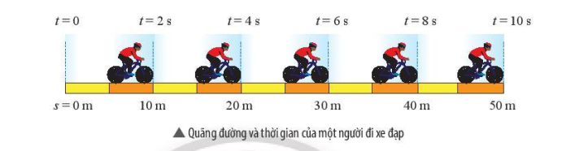
BÀI TẬP
Dựa vào các thông tin về quãng đường và thời gian của một người đi xe đạp trong hình dưới , hãy:
Lập bảng ghi các giá trị quãng đường s và thời gian t tương ứng của người này.
Vẽ đồ thị quãng đường – thời gian của người đi xe đạp nói trên.
01

Slide 22
BÀI TẬP
Trả lời
a) Lập bảng quãng đường – thời gian
Thời gian t (s) | 0 | 2 | 4 | 6 | 8 | 10
Quãng đường s (m) | 0 | 10 | 20 | 30 | 40 | 50
Bảng ghi số liệu quãng đường s và thời gian t của người đi xe đạp

Slide 23
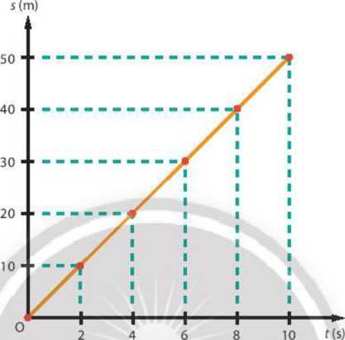
BÀI TẬP
b)
Vẽ hai trục tọa độ Os (biểu diễn độ dài quãng đường) và Ot (biểu diễn thời gian) theo tỉ lệ:
Mỗi độ chia trên trục Ot ứng với 2 s.
Mỗi độ chia trên trục Os ứng với 10 m
Điểm gốc O (biểu diễn nơi xuất phát) có s = 0, t = 0
Lần lượt xác định các điểm còn lại: (t = 2s; s = 10 m), (t = 4s; s = 20 m), (t = 6s; s = 30 m), (t = 8s; s = 40 m), (t = 10s; s = 50 m).
Nối các điểm đã vẽ ta được đồ thị quãng đường – thời gian của người đi xe đạp

Slide 24
BÀI TẬP
s (m)
02
Dựa vào đồ thị quãng đường – thời gian của ô tô (hình bên) để trả lời các câu hỏi sau:
Sau 50 giây, xe đi được bao nhiêu mét?
Trên đoạn đường nào xe chuyển động nhanh hơn? Xác định tốc độ của xe trên mỗi đoạn đường.
900
750
(2)
600
450
300
(1)
150
O
10
20
30
40
50
60
t (s)
Đồ thị quãng đường – thời gian của một ô tô

Slide 25
BÀI TẬP
s (m)
Chọn điểm t = 50s trên trục Ot. Từ đó, vẽ một đường thẳng đứng cắt đồ thị tại điểm X.
900
750
(2)
675
X
Từ X, vẽ một đường nằm ngang cắt trục Os, ta được s = 675m, đó là quãng đường ô tô đi được sau 50s.
600
450
300
(1)
150
O
10
20
30
40
50
60
t (s)
Đồ thị quãng đường – thời gian của một ô tô

Slide 26
BÀI TẬP
b) Quan sát hình bên, có thể thấy được tại đoạn đường thứ 2, xe di chuyển được 450m mà chỉ mất 20s (từ giây 40 đến giây 60).
s (m)
900
750
(2)
Trong khi tại đoạn đường thứ nhất xe di chuyển được 450m mà trong vòng 40s (từ khi xuất phát đến giây 40).
600
450
300
(1)
150
Trên đoạn đường thứ 2 xe chuyển động nhanh hơn
O
10
20
30
40
50
60
t (s)
Đồ thị quãng đường – thời gian của một ô tô

Slide 27
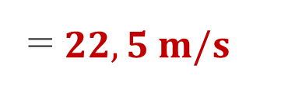

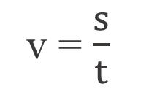
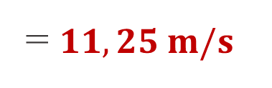


Tốc độ xe trên đoạn đường thứ 1 là:
s (m)
900
v = $\frac{s}{t}$
= $\frac{450}{40}$
= $11,25 m/s$
750
(2)
600
Tốc độ xe trên đoạn đường thứ 2 là:
450
300
(1)
v = $\frac{s}{t}$
= $\frac{450}{20}$
= $22,5 m/s$
150
O
10
20
30
40
50
60
t (s)
Đồ thị quãng đường – thời gian của một ô tô

